Slide 1
PEMERIKSAAN DIAGNOSTIK SISTEM INTEGUMEN

Slide 2
Pendahuluan
Suatu pemeriksaan laboratorium yang penting dalam membantu diagnosa
Memantau perjalanan penyakit
Membantu menentukan prognosa
Proses identifikasi diagnosis: Riwayat penyakit, Pemeriksaan Fisik dan pemeriksaan laboratorium

Slide 3
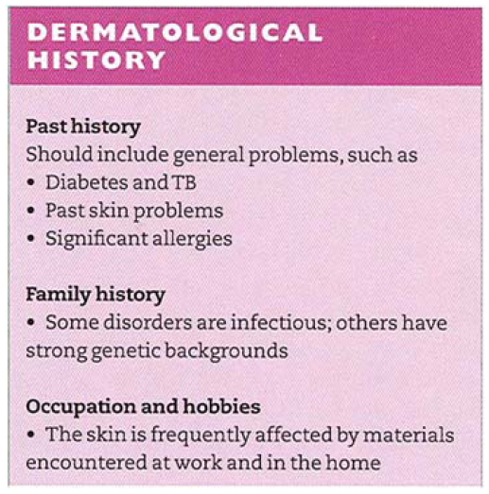
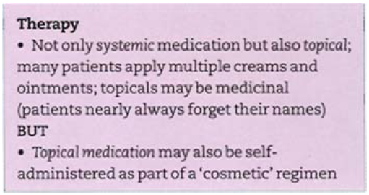

Slide 4
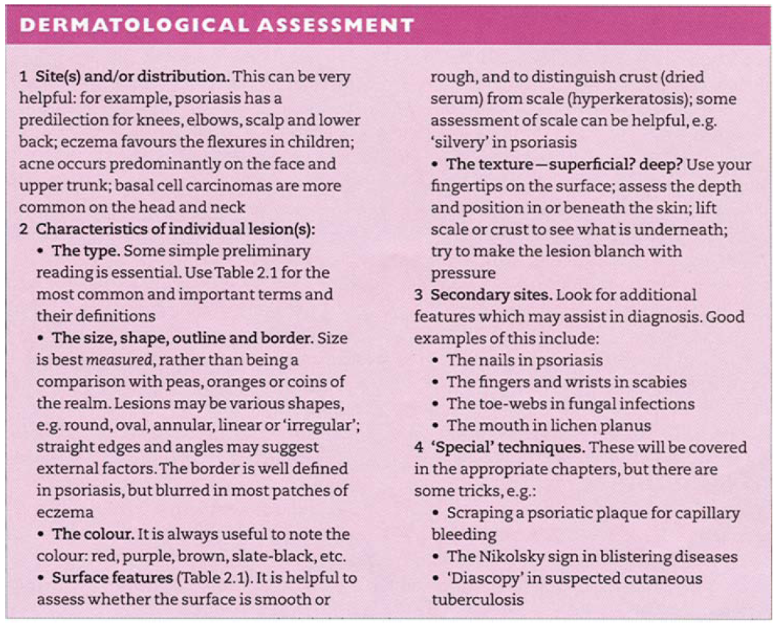

Slide 5
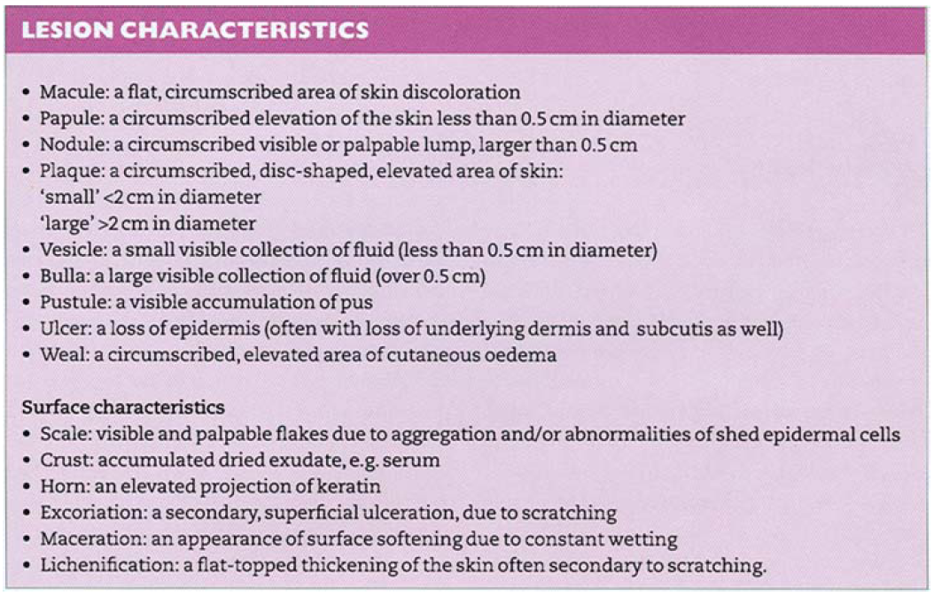

Slide 6
Biopsi
Penting untuk menegakkan diagnosa→ kanker kulit, bula dan infeksi
Metode:
a. Eksisi/insisi
b. Punch biopsi (penusukan)
Jenis-jenis biopsy:
⇨ Shave Biopsy
Untuk menganalisa gangguan yang terdapat pada lapisan kulit epidermis.
⇨ Punch Biopsy
Untuk menganalisa gangguan yang terdapat pada lapisan kulit epidermis, dermis dan subcutis.
⇨ Surgical Excision Biopsy
Untuk menganalisa lesi secara total.
Bila batas lesi tidak jelas dengan jaringan sekelilingnya.
Pada kanker yang agresif dan kanker yang kambuh.

Slide 7
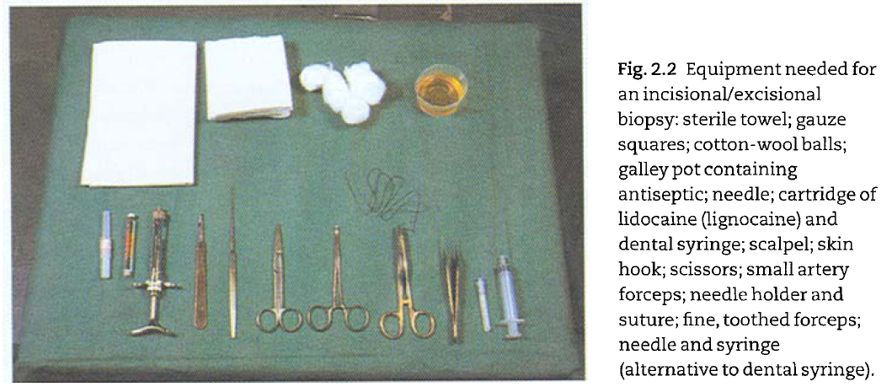
METODE PENGUMPULAN SPESIMEN:
Conventional histopathology→ fiksasi dengan normal-saline
Immunopathology → beku
Electron microscopy skin → glutaraldehyde
PERSIAPAN ALAT

Slide 8
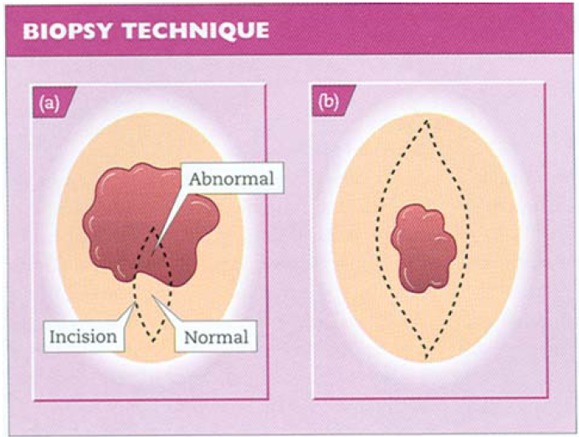
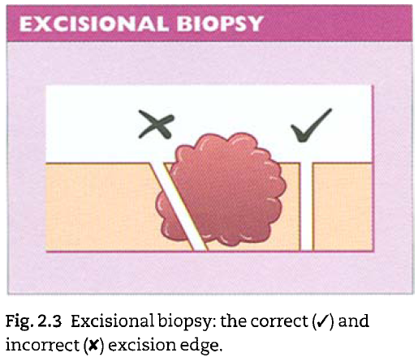
Prosedur Biopsi
Lokal anastesi: 1-2% lidocaine (lignocaine); dapat ditambahkan adrenaline (epinephrine) untuk menurunkan terjadinya perdarahan……jangan digunakan untuk jari tangan dan kaki
Incisional (diagnostic) biopsy.
Insisi
Eksisi

Slide 9
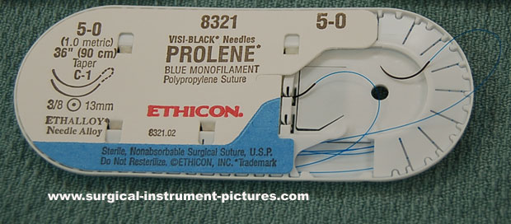
3. Menjahit bekas insisi
Efek cosmetic→ synthetic monofilament suture (e.g. prolene).
Kolaborasi bedah plastik jika timbul skar

Slide 10
Punch
Jumlah sampel lebih sedikit
Sesuai untuk lesi kecil
PROSEDUR:
Berikan anastesi lokal
Dorong pisau biopsi ke area lesi dangan gerakan melingkar
Angkat steker kecil, dan pisahkan dengan gunting atau pisau bedah
Hentikan perdarahan dengan perak nitrat atau jahitan kecil

Slide 11
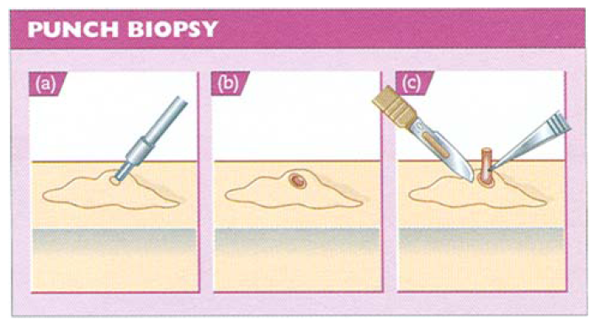

Slide 12
Patch Test
Untuk menentukan substansi/zat penyebab alergi pada kulit.
“Patch” dilengketkan selama 48 jam; lepaskan patch bila sakit, pruritus atau iritasi. Pembacaan 20 – 30 menit setelah patch dilepas.
Penilaian hasil
(+) : Hanya eritema.
(++) : Eritema dan papula.
(+++) : Eritema, papula dan vesikula kecil.
(++++) : Semua diatas, vesikula besar, bulla, kadang ulserasi.

Slide 13
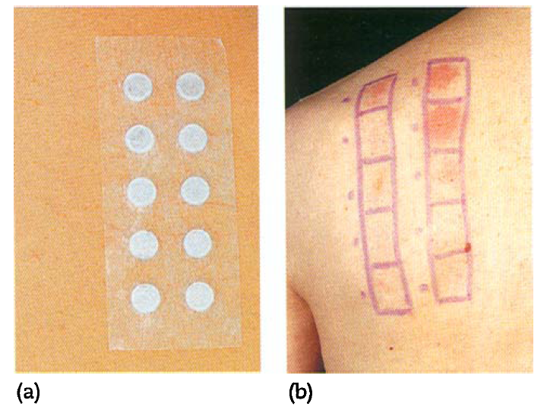

Slide 14
Jika terjadi dermatitis akan menimbulkan reaksi :
Positif lemah ; apabila ada kemerah-merahan,tonjolan halus dan gatal-gatal.
Positif sedang;apabila ada papulla,dan gatal-gatal.
Positif kuat: adaanya bula,nyeri serta ulserasi
Sebelum dan sesudah pelaksanaan patch test tidak boleh menggunakan obat kortison.
Sampel masing-masing bahan test dalam jumlah yang sedikit dibubuhkan
Pada plester berbentuk cakram.

Slide 15
Wood’s Light Examination
Menggunakan lampu merkuri tekanan tinggi yang menghasilkan sinar UV (360 nm).
Memeriksa infeksi jamur dan bakteri pada kulit superfisial.
Menggambarkan derajat pigmentasi antara kulit normal dengan kulit yang lesi.
Menentukan area kulit hypopigmentasi atau amelanosit.

Slide 16
Immunofluresine
Mengkombinasikan antigen atau antibody dengan zat Fluorokrom (antibody dapat berpencar dengan mengikatkan pada zat warna)
Ip direct test untuk mendeteksi autoantibody terhadap bagian bagian kulit
IP indirect test, mendeteksi antibody yang spesifik dalam serum pasien.

Slide 17
Kerokan dan Biakan Jamur
Konfirmasi segera terhadap adanya infeksi jamur pada kulit, rambut dan kuku.
Daerah yang perlu dipertimbangkan dalam pemeriksaan ini adalah: kulit kepala, sudut mulut, intertriginous area (sela jari kaki, ketiak, lipatan paha dan bokong, dibawah atau diantara breast, lipatan perut) dan kuku.

Slide 18
Hasil kerokan diletakkan pada slide mikroskop
Ditutup dengan 10% potassium hydroxide (KOH)
Dilapisi coverslip
Tunggu beberapa menit→ pemisahan Epidermal cell membranes
Note: Khusus sediaan kuku perlu KOH yang lebih pekat

Slide 19
Usapan Sitologis (Tzank’s Smear)
Bermanfaat untuk menganalisa cairan dan sel yang berasal dari vesikel atau bulla.
Untuk mengganti pemeriksaan biopsy.
Memungkinkan lesi-lesi majemuk diperiksa secara berulang-ulang.
Memungkinkan konfirmasi diagnose beberapa proses penyakit segera ditegakkan.

Slide 20
Kultur Luka
Peralatan cleaning wound
Tabung kultur steril dengan lidi kapasnya
Sarung tangan steril
Sarung tangan bersih disposable
Kantung plastic untuk tempat sampah atau bengkok
Label untuk tabung kultur
Lembar permintaan laboratorium

Slide 21
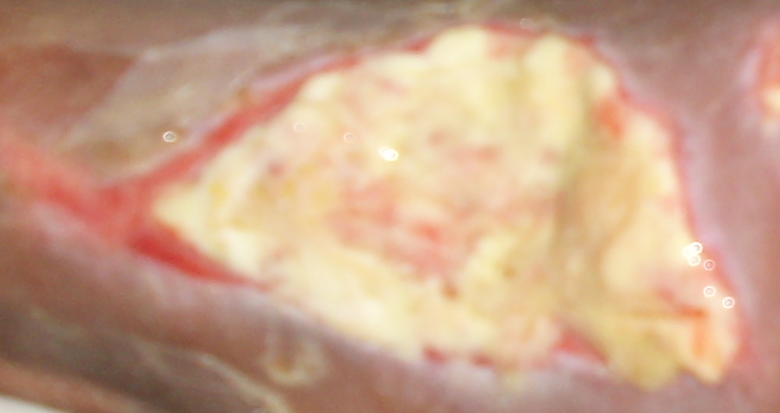

Slide 22
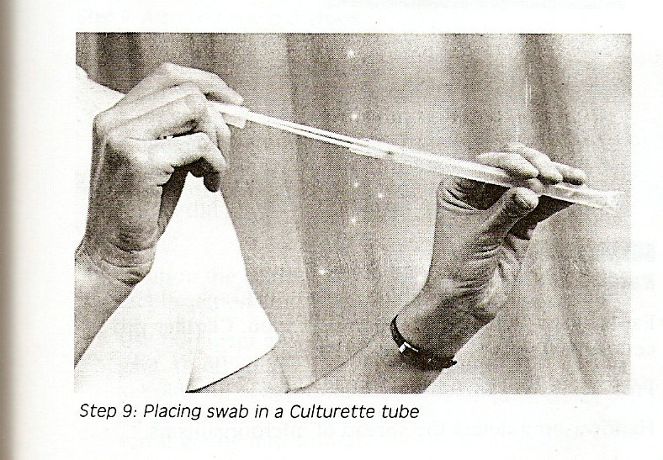
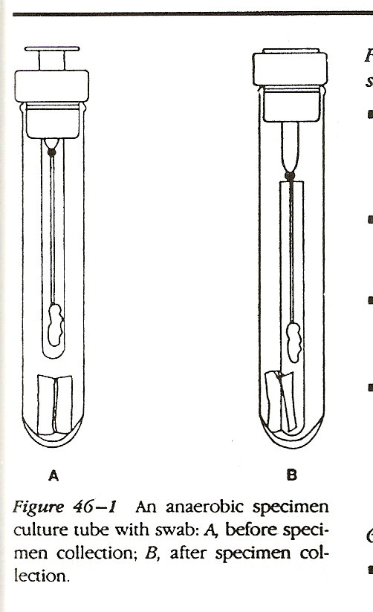

Slide 23
TERIMAKASIH
ATAS PERHATIANNYA

